Slide 1
AS/400 (IBM iSeries)
Úvod

Slide 2
Co vlastně je AS/400 (IBM i)?
Aplikační systém 400 (AS/400) byl navržen jako počítač obecně použitelný v obchodním prostředí a je pro toto prostředí optimalizován. Z toho vyplývají i požadavky sledované při návrhu tohoto systému:
snadné použití
Možnost rozšiřování bez narušení aplikací
optimální výkon pro zpracování větších objemů dat v komerčním prostředí
Výkonově mezi mainframe a microcomputery – odtud přezdívane „midrange“
Nejčastěji se s AS/400 systémy setkáme v bankovním prostředí, automobilovém průmyslu a dalších odvětvích s větším objemem dat (velké skladové sítě atd.)

Slide 3
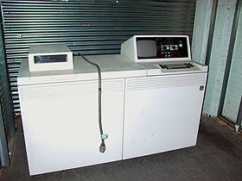
Historie
1979 – System/38 – předchůdce AS/400
Nezávislost na hardware
Objektová architektura
Kontrola oprávnění k objektům ve strojovém kódu
Externí popisy dat (soubory DDS)
Integrovaný databázový systém
Integrovaná podpora komunikace
Kompilovaný řídící jazyk
kód EBCDIC z počítačů System/360 a 370
jazyk RPG z počítače System/3

Slide 4
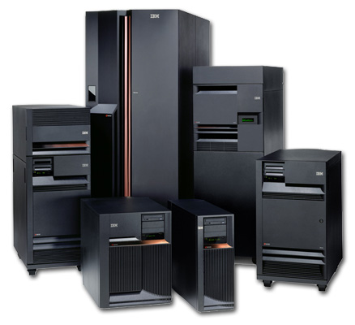
Historie
1988 – AS/400
1995 – přechod na 64bitové procesory
2000 – přejmenování AS/400 na iSeries
2004 – POWER5 procesor, rozšíření architektury pro podporu 128bitových procesorů

Slide 5
Vlastnosti, odlišující AS/400 od ostatních počítačů
vrstvená architektura
objektová orientace
souvislý paměťový prostor (virtuální paměť)
multiprocesor
základní operační systém zahrnující pokročilé komponenty (databázi, komunikace atd.)

Slide 6
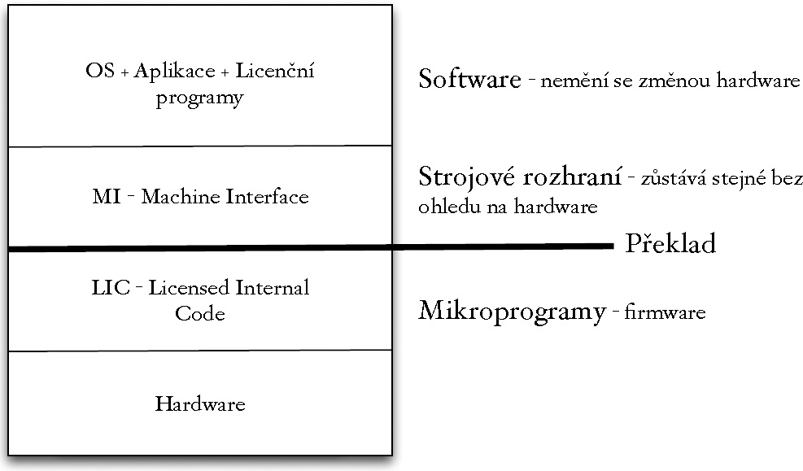
Vrstvená architektura
Platforma IBM i je navržena tak, aby aplikace byli použitelné i v budoucnosti, bez ohledu na použitý hardware – ten je možné obměnit bez dopadu na používané aplikace
Aplikační vrstva - OS/400, Licenční programy, uživatelské aplikace
TIMI (Technology Independent Machine Interface) – instrukční set nezávislý na hardware
SLIC (System Licensed Internal Code) – firmware, rozhraní mezi TIMI a hardware
Hardware

Slide 7
Objektová orientace
Vše, co je uloženo na AS/400 je obsaženo v objektech
Objekt se skládá ze záhlaví (popis objektu) a funkční části (obsah objektu)
Objekt sdružuje údaje (data) a metody jejich použití do jednoho celku
Objekty zajišťují nezávislost uživatele na změnách implementaci operačního systému a hardwaru
Prostor v diskové paměti je objektu přidělován automaticky při jeho vytváření a může být dále rozšiřován
Objekty jsou: programy, databázové soubory, fronty zpráv, popisy přídavných zařízení, uživatelské profily, příkazy řídícího jazyka…

Slide 8
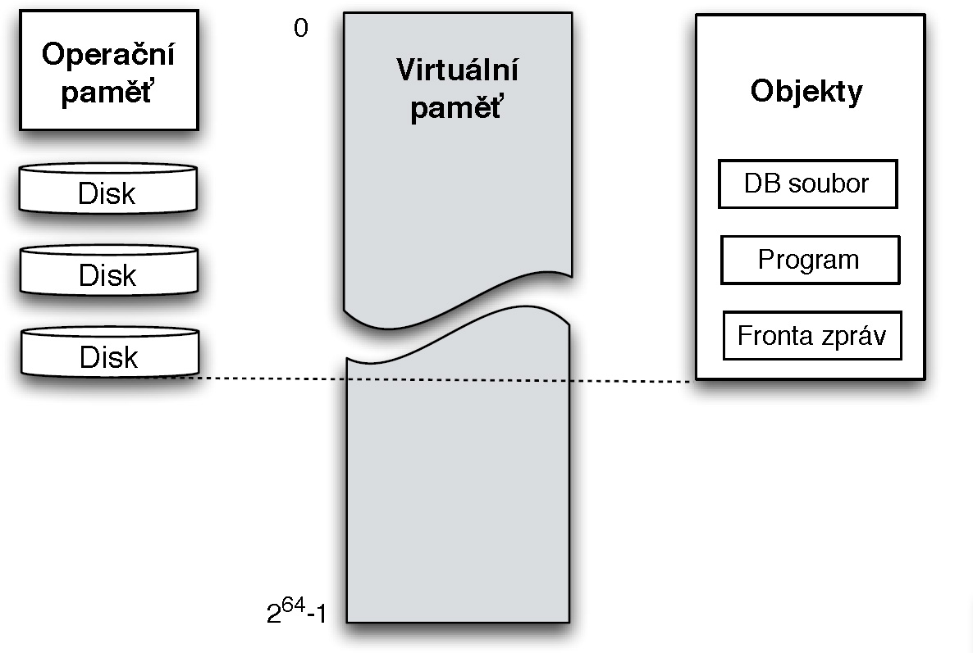
Virtuální paměť
Veškerá systémová paměť (disková i operační je adresována jednotně
adresový prostor je 64bitový (tj. 18.446.744.073.709.551.616 bajtů, tj. 18,4 miliard GB)
O skutečné umístění objektů na médiích a jejich vyhledávání se stará operační systém
aplikační programy zcela automaticky využívají výhody nového hardwaru bez nutnosti modifikace či rekompilace
Adresovací schopnost lze kdykoliv rozšířit beze změny TIMI, změna je nutná pouze ve vrstvě SLIC

Slide 9
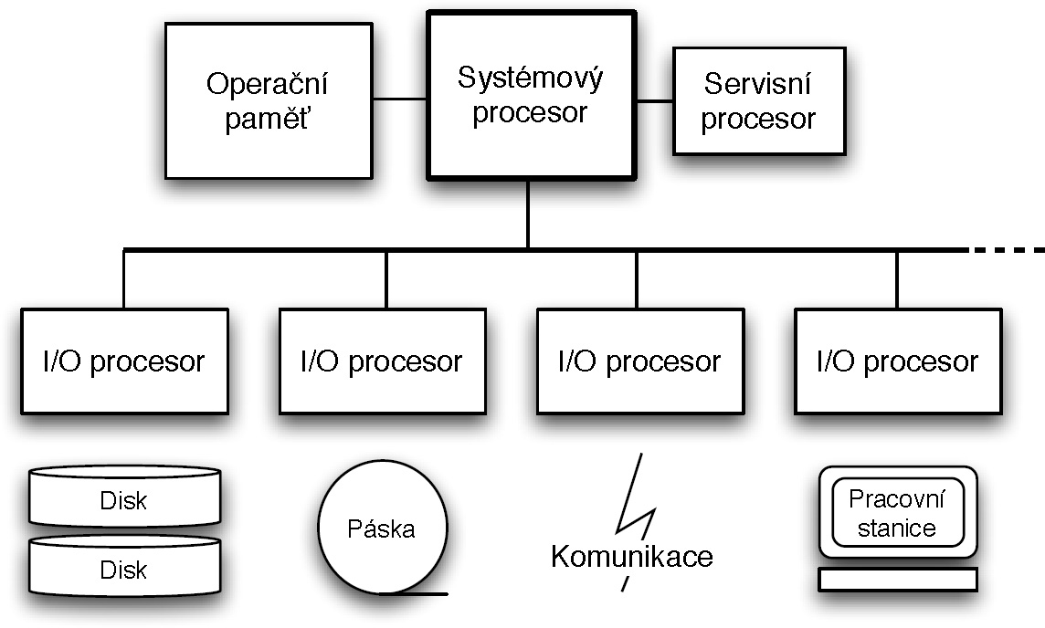
Hierarchie procesorů
Počítače AS/400 i následující POWER systémy jsou tvořeny hierarchickou soustavou procesorů.
Hlavní systémový procesor (základní jednotka) je propojen s operační pamětí a dalšími, podřízenými procesory
rovnocenných hlavních procesorů může být několik (multiprocesor)
Hlavní systémový procesor přiděluje požadavky jednotlivým podprocesorům (I/O operace, komunikační linky…)
Distribuce úkolů v soustavě specializovaných procesorů zajišťuje vynikající výkonnost v transakčně orientovaném obchodním prostředí

Slide 10
Virtualizace
IBM iSeries podporují virtualizaci a můžou pracovat s mnoha instancemi IBM i (OS/400), AIX, Linux, Lotus Domino a Windows
Virtualizace je realizována přes LPAR (Logical PARtitioning)
Systém je postavený tak, aby zabránil přístupu do paměti mezi jednotlivými LPAR
Systémové prostředky jsou přidělovány systémem váhy požadavků, který zajišťuje využití všech dostupných prostředků mezi jednotlivými LPAR
Virtualizace v OS/400 je řešena rozdělením systému na ASP (auxiliary storage pool) a existovala už v prvním OS/400 (1988)

Slide 11
Operační systém OS/400
Původní název OS/400, přejmenován na i5/OS a později na IBM i
Uživatel může využívat tři pracovní prostředí - přirozené prostředí AS/400, System/36, System/38
Funkce OS
  Správa objektů
  Správa dat
  Řízení práce
  Komunikace
  Control Language (CL)
  Integrovaný databázový systém DB2
Většina částí těchto funkcí realizována ve vrstvě SLIC

Slide 12
Licenční programy
Rozšiřují funkce OS
Jedná se o kompilátory programovacích jazyků, podpůrné prostředky k vytváření aplikací, programy pro spolupráci s osobními počítači, prostředky k práci s komunikacemi…
Application development toolset – sada nástrojů pro development aplikací, návrhu tiskových sestav a správu dat
Querry - Efektivní prostředek k čerpání a úpravě informací z databázových souborů (dotazovací program) pro neprogramátory.
SQL - Prostředek k dotazování a k údržbě databázových souborů
Programovací jazyky - RPG/400, COBOL/400, C/400, AS/400 Pascal, AS/400 PL/I, AS/400 Basic, ILE RPG (RPG IV), ILE COBOL, ILE C/C++, Java, Perl, Python…

Slide 13
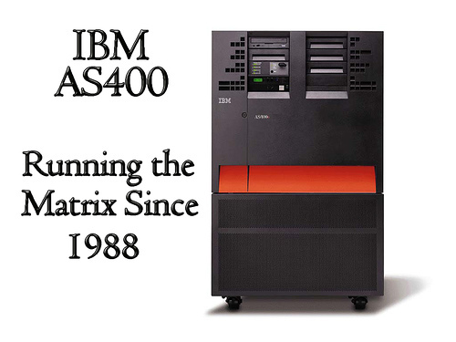
Prostor pro dotazy
Příště si ukážeme práci s AS/400 a s objekty

